Slide 1
Resultaat na Belastingen
Resultaat voor belastingen verminderd met de te betalen vennootschapsbelasting.

Slide 2
Financieringsresultaat
Het verschil tussen de interestbaten en interestlasten.

Slide 3
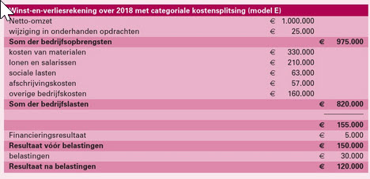
Categoriale kostensplitsing

Slide 4
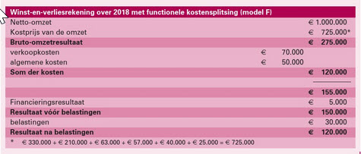
Functionele kostensplitsing

